Slide 1








Sistema de gestión de experimentos durante el proceso de digestión anaerobia en el laboratorio de biogás de La Unidad de Desarrollo e Innovación del Centro de Estudios de Energía y Procesos Industriales (UDI-CEEPI) en la Universidad de Sancti Spíritus José Martí Pérez (UNISS).
Autora:
Amy Milagro Padrón Lugones.
Carrera:
Ingieneria Informática.
Tutores:
Dr.C.Luis A Quintero Domínguez.
Ing. Sandra Pérez Madrigal
Notes:
La Unidad de Desarrollo e Innovación del Centro de Estudios de Energía y Procesos Industriales (UDI-CEEPI) de la Universidad de Sancti Spíritus (UNISS) “José Martí Pérez”

Slide 2


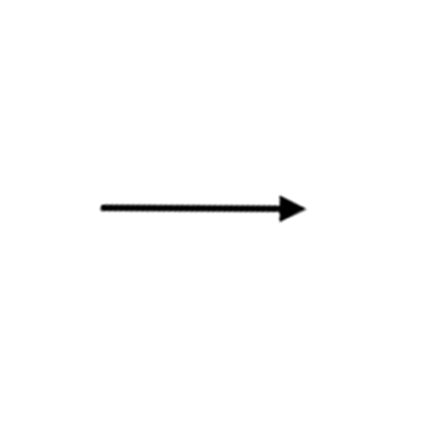

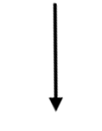



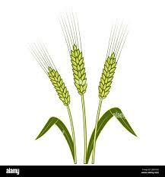

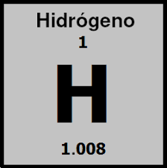

Introducción:
transporte
excrementos de animales
metano
Digestión anaerobia
biogás
restos de comida
generación de electricidad
residuos agrícolas
dióxido de carbono
calefacción
hidrógeno
Notes:
La digestión anaeróbica es un proceso biológico natural que ocurre en ausencia de oxígeno, donde los microorganismos descomponen la materia orgánica, como restos de comida, residuos agrícolas, en una mezcla de gases llamada biogás. El biogás está compuesto principalmente por metano , hidrogeno y dióxido de carbono y puede utilizarse como fuente de energía renovable para diversas aplicaciones, incluyendo la generación de electricidad, la calefacción y el transporte.

Slide 3





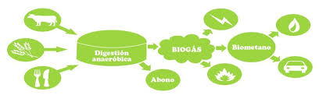

UDI-CEEPI
información
investigaciones
tratamiento de residuos
digestión anaerobia
Notes:
La Unidad de Desarrollo e Innovación del Centro de Estudios de Energía y Procesos Industriales (UDI-CEEPI) de la Universidad de Sancti Spíritus José Martí Pérez
En el se llevan a cabo investigaciones sobre el tratamiento de residuos mediante digestión anaerobia, a partir de las mismas se obtiene una gran cantidad de información.

Slide 4
Situación Problemática:
Pérdida de información.
Dificultad de acceso a la información.
Inconsistencia en los datos.
Dificultad en el procesamiento de grandes volúmenes de información.
Notes:
Pérdida de información: En tu laboratorio, si estás utilizando Excel para registrar y almacenar datos experimentales, existe el riesgo de que los archivos de Excel se corrompan debido a varios factores, como fallos de software o manipulación incorrecta de archivos. Esto puede resultar en la pérdida de datos experimentales críticos, lo cual puede ser perjudicial para los resultados de la investigación.
Dificultad de acceso a la información : Si los datos experimentales se almacenan en múltiples archivos de Excel o si los permisos de acceso no se gestionan adecuadamente, puede ser difícil para los investigadores acceder a la información necesaria de manera oportuna. Esto puede obstaculizar la colaboración y ralentizar el progreso de la investigación.
Inconsistencia en los datos :Si diferentes investigadores mantienen versiones separadas de archivos de Excel para sus experimentos sin mecanismos de control de versiones o sincronización adecuados, pueden surgir inconsistencias. Esto podría resultar en datos contradictorios que complican el análisis y pueden llevar a conclusiones poco fiables.
Dificultad en el procesamiento de grandes volúmenes de información :A medida que avanzan los experimentos, la cantidad de datos recopilados puede llegar a ser muy grande y compleja. Excel puede no estar equipado para manejar eficientemente conjuntos de datos tan grandes, lo que lleva a un rendimiento lento y dificultades para analizar tendencias o generar conocimientos a partir de los datos acumulados.

Slide 5

Problema de investigación:
¿Cómo contribuir a la gestión de experimentos de digestión anaerobia en el UDI-CEEPI en la UNISS?
Notes:
Con la situación problemática descrita anteriormente, podemos definir como problema de investigación ¿Cómo contribuir a la gestión de experimentos de digestión anaerobia en el Centro de Estudios de Energía y Procesos Industriales en la Universidad de Sancti Spíritus José Martí Pérez?

Slide 6
Objetivo:
Desarrollar un sistema para la gestión de datos de experimentos de digestión anaeróbica que permita optimizar el proceso de investigación y mejorar el tratamiento de residuos.
Notes:
Para dar respuesta al problema de investigación se formuló el siguiente objetivo general
Objetivo General:
Desarrollar un sistema que automatice la recolección, análisis y visualización de datos generados a partir de experimentos de digestión anaeróbica, permitiendo a los investigadores evaluar de manera eficiente el rendimiento y optimizar el proceso.

Slide 7
Preguntas de investigación:
1. ¿Cuáles son los fundamentos teóricos, metodológicos y tecnológicos para el diseño de un sistema que permita la gestión de experimentos de digestión anaerobia en el UDI-CEEPI en la UNISS?
2. ¿Cómo diseñar un sistema que sea capaz de gestionar experimentos de digestión anaerobia en el UDI-CEEPI en la UNISS?
3. ¿Cómo implementar un sistema que sea capaz de gestionar experimentos de digestión anaerobia en el UDI-CEEPI en la UNISS?
Notes:
Las preguntas de investigación que guiarán el estudio de acuerdo a las necesidades planteadas son

Slide 8
Tareas de investigación:
1. Fundamentación de los elementos teóricos, metodológicos y tecnológicos para el diseño de un sistema que permita la gestión de experimentos de digestión anaerobia en el UDI-CEEPI en la UNISS.
2. Diseño de un sistema que sea capaz de gestionar todos los experimentos de digestión anaerobia en el UDI-CEEPI en la UNISS.
3. Implementación de un sistema que sea capaz de gestionar experimentos de digestión anaerobia en el UDI-CEEPI en la UNISS.
Notes:
Para la solución a este problema se propusieron las siguientes tareas de investigación

Slide 9


Tecnologías y herramientas a utilizar
EXPRESS
NUXT
TAILWIND
Notes:
Express.js:
Framework backend ligero y de alto rendimiento:
Permite crear APIs y aplicaciones personalizadas de manera rápida y eficiente.
Ideal para prototipado rápido, altas cargas y flexibilidad en el desarrollo.
Cuenta con una comunidad grande y activa, así como una amplia gama de recursos disponibles.
Nuxt.js:
Framework de desarrollo web basado en Vue.js:
Facilita la creación de SPAs y sitios web estáticos con SSR.
Ofrece desarrollo rápido y eficiente, una experiencia de usuario optimizada y código escalable y reutilizable.
Amplia gama de funcionalidades integradas, como enrutamiento, administración de estado, autenticación y manejo de datos.
Tailwind CSS:
Framework CSS de primera clase de utilidades:
Permite construir sitios web modernos sin escribir CSS personalizado.
Desarrollo rápido y altamente personalizable.
Código limpio y consistente, con clases de utilidad responsivas por defecto.
En conjunto, estas tecnologías ofrecen una solución completa para el desarrollo web moderno:
Express.js proporciona un backend robusto y flexible.
Nuxt.js facilita la creación de interfaces de usuario dinámicas y atractivas.
Tailwind CSS permite diseñar y construir la capa de presentación de forma rápida y eficiente.

Slide 10

Modelo de casos de uso del negocio

Slide 11
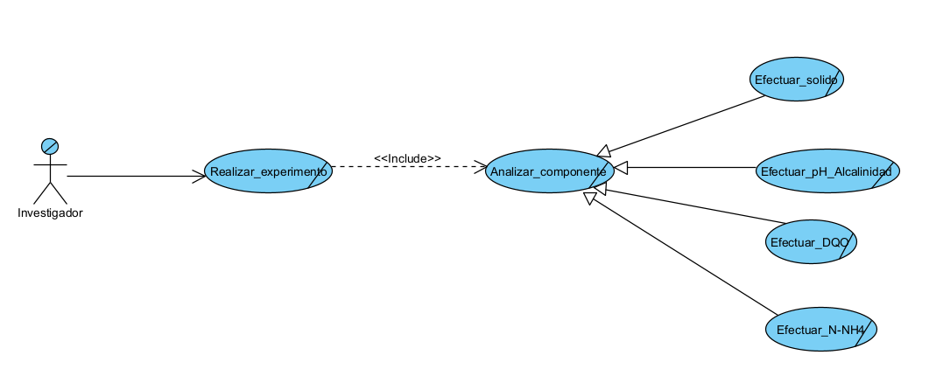

Slide 12
Modelo de objetos

Slide 13
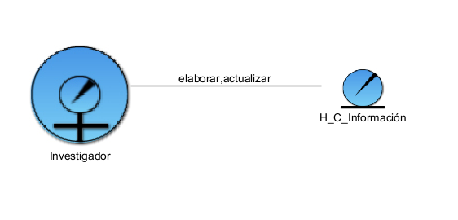

Slide 14
Modelo de casos de uso del sistema

Slide 15
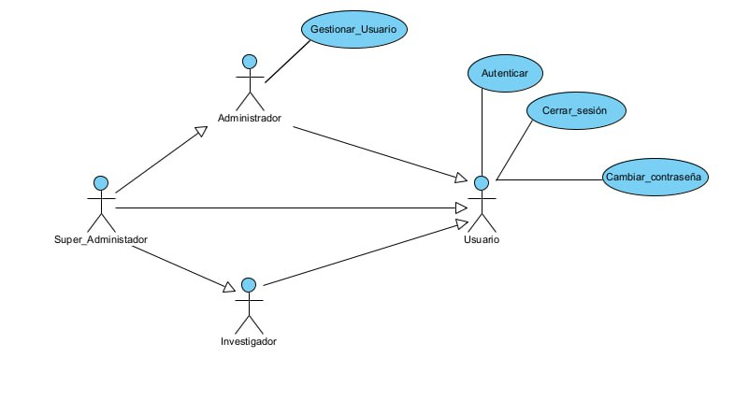
Por cuestiones de organización las actividades que realiza el investigador se ubica por paquetes

Slide 16
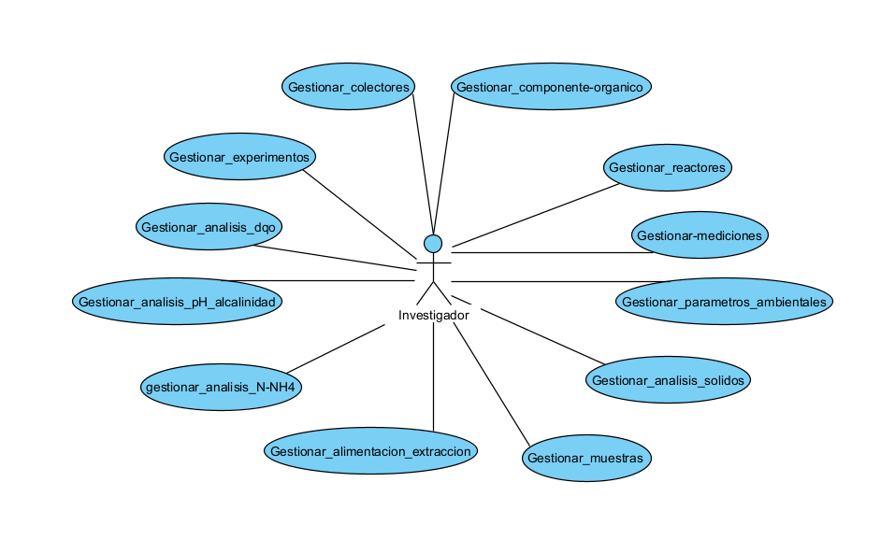

Slide 17
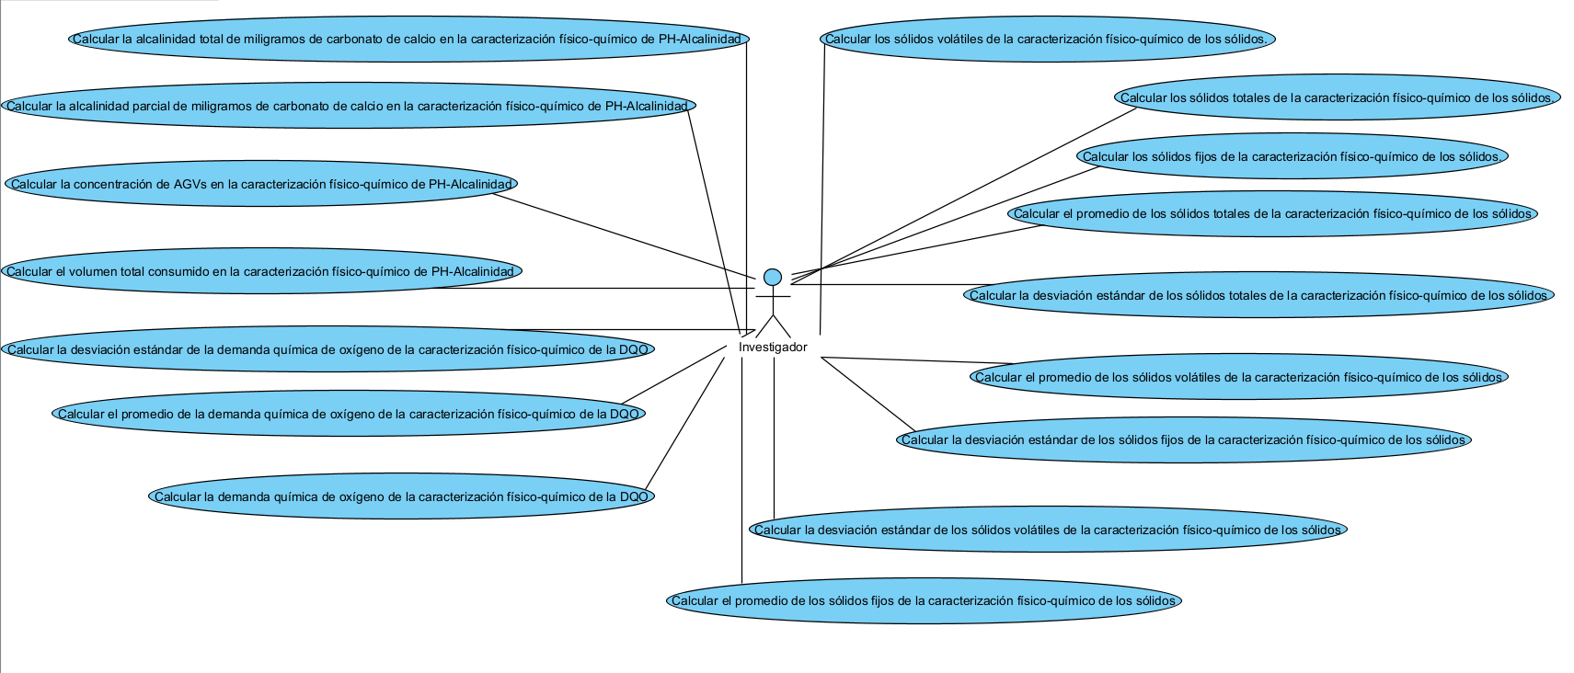

Slide 18
Diagrama entidad relación

Slide 19
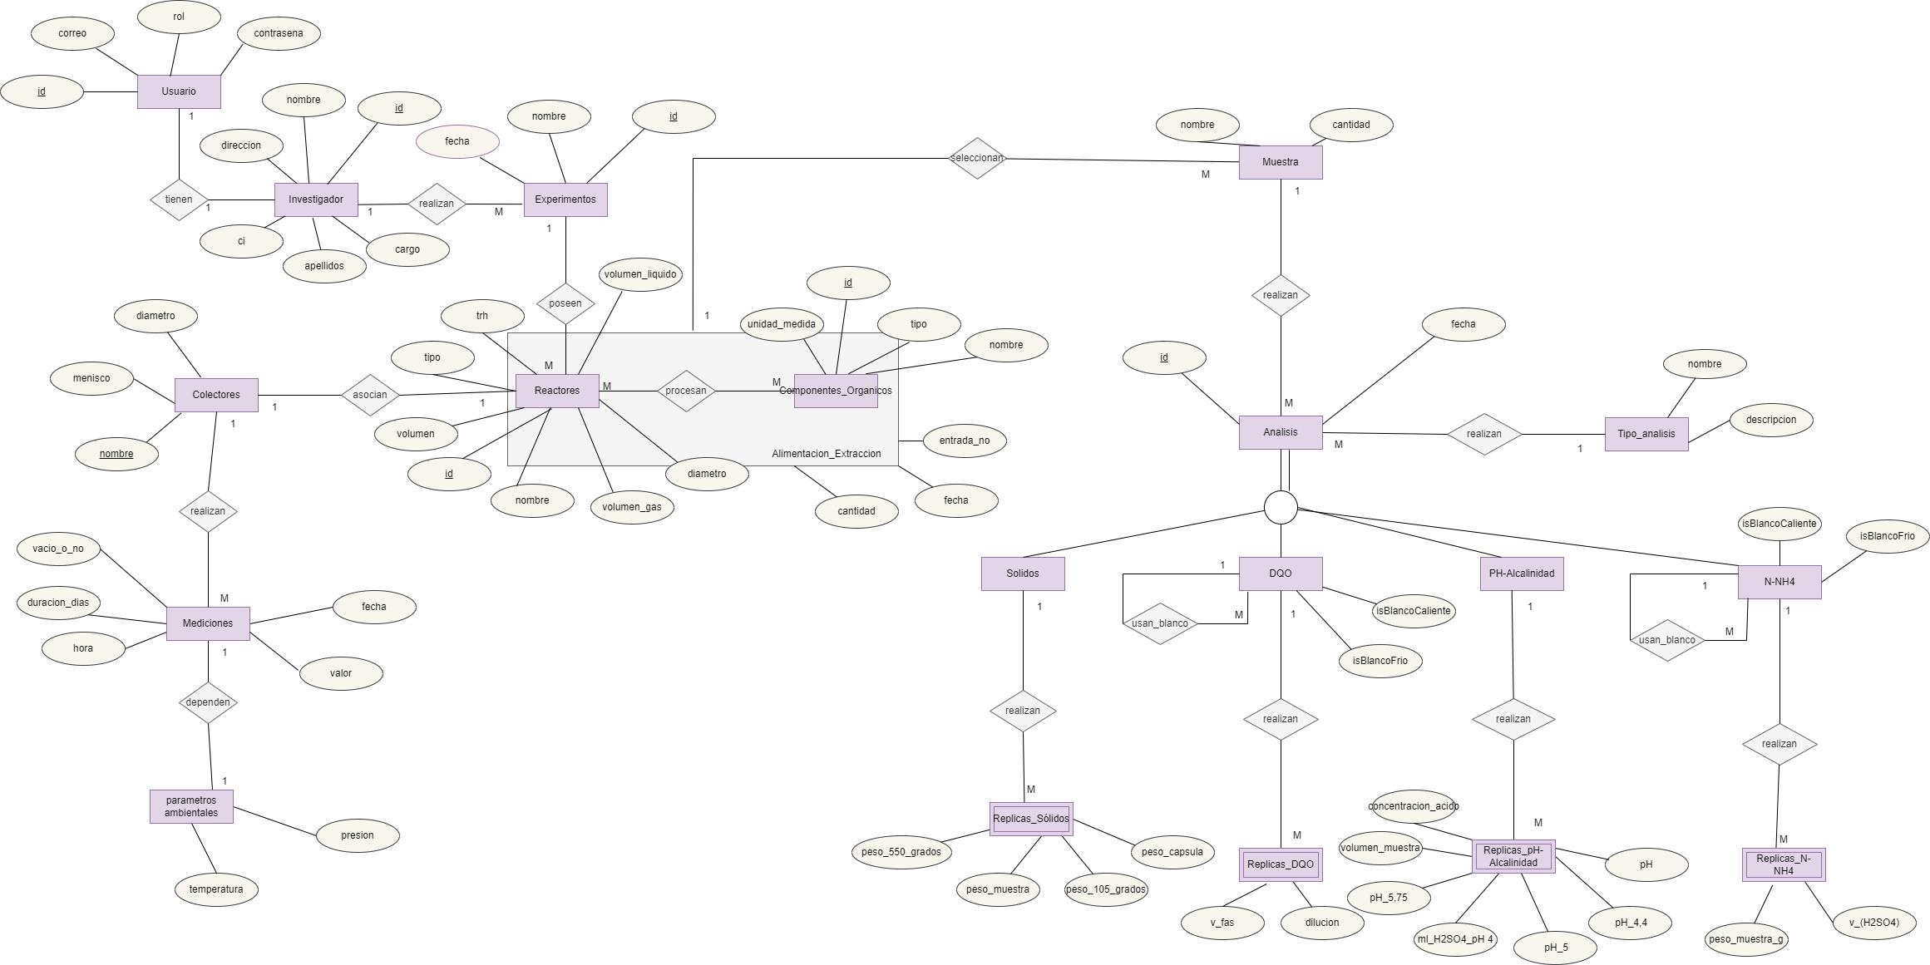

Slide 21
Modelo físico de la base de datos

Slide 22
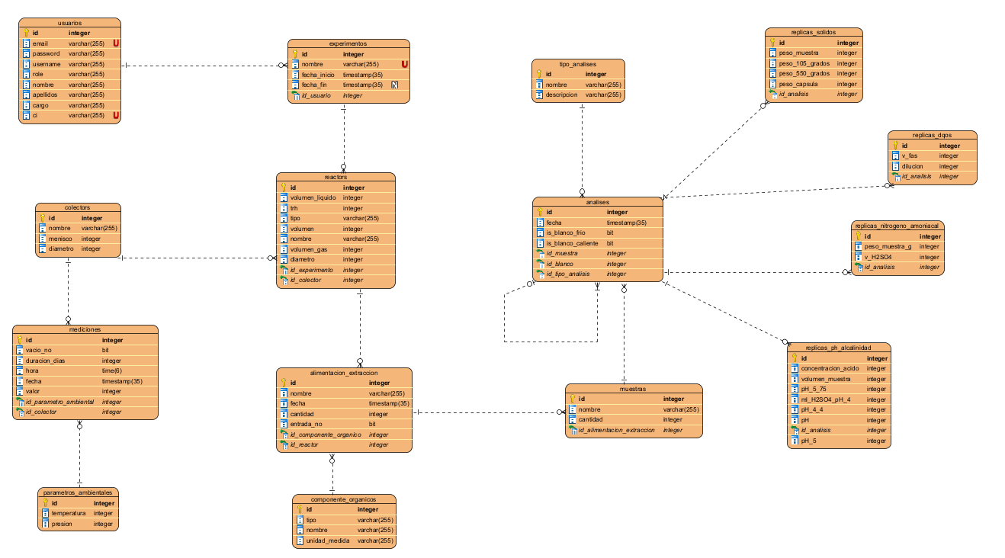

Slide 23
Diagrama de casos de uso del sistema (Gestionar Experimento)

Slide 24
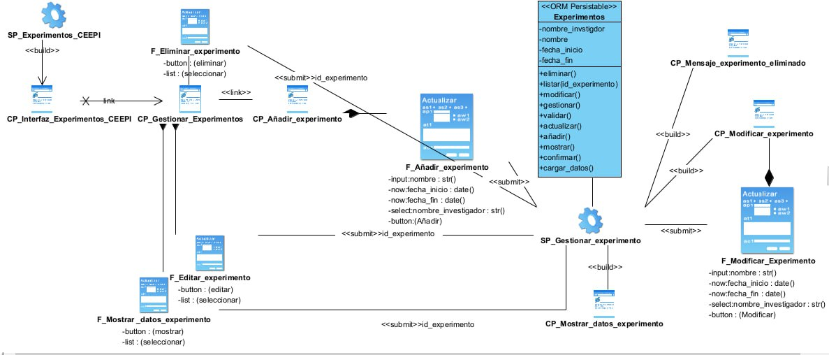

Slide 25
Diagrama de componente

Slide 26
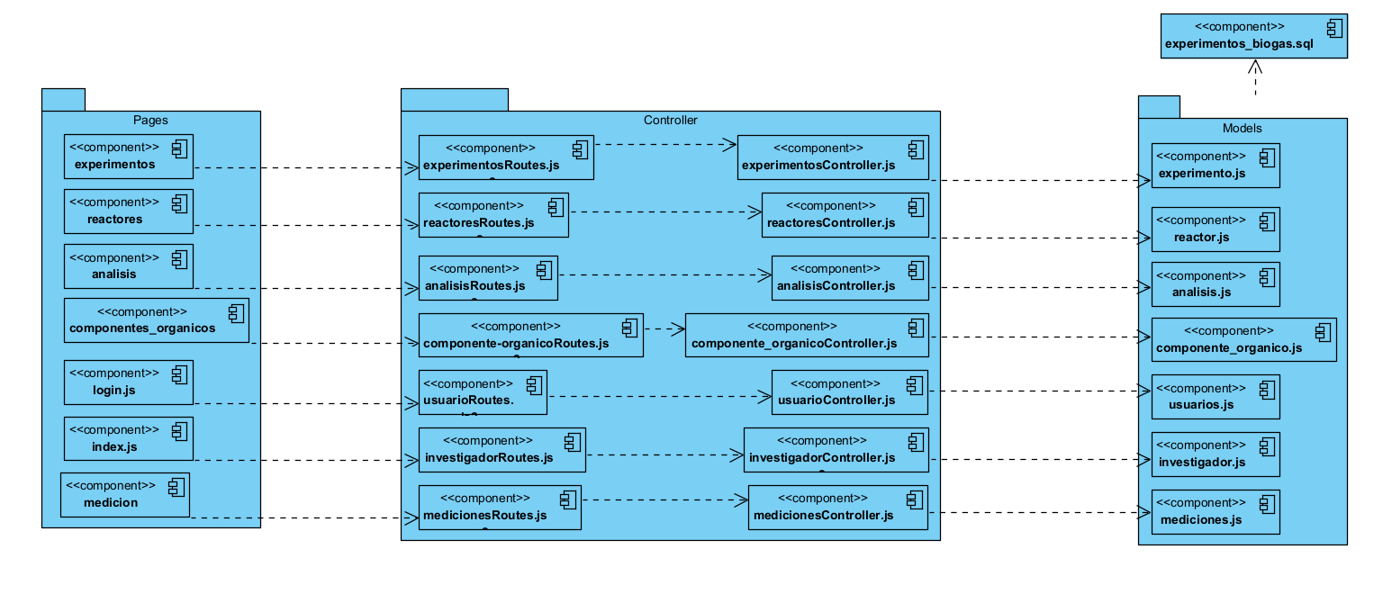

Slide 27
Diagrama de despliegue

Slide 28
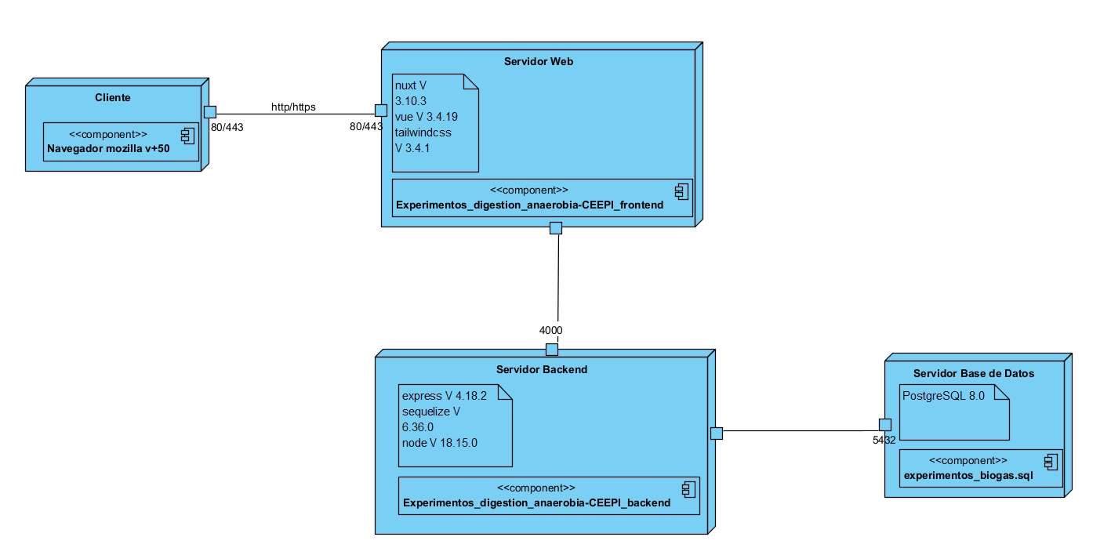

Slide 29
Principales vistas

Slide 30
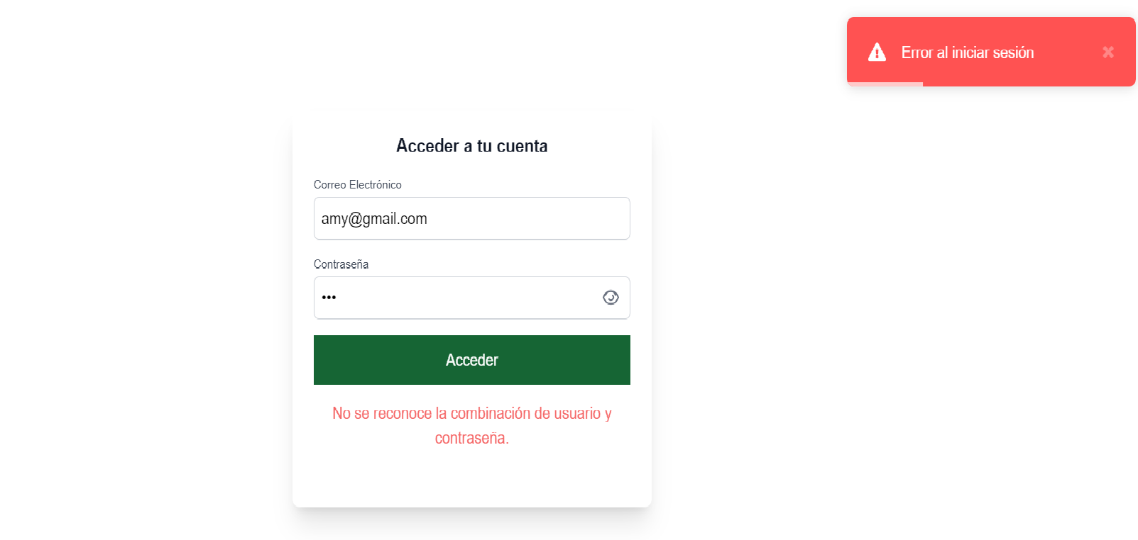
Principales vistas

Slide 31
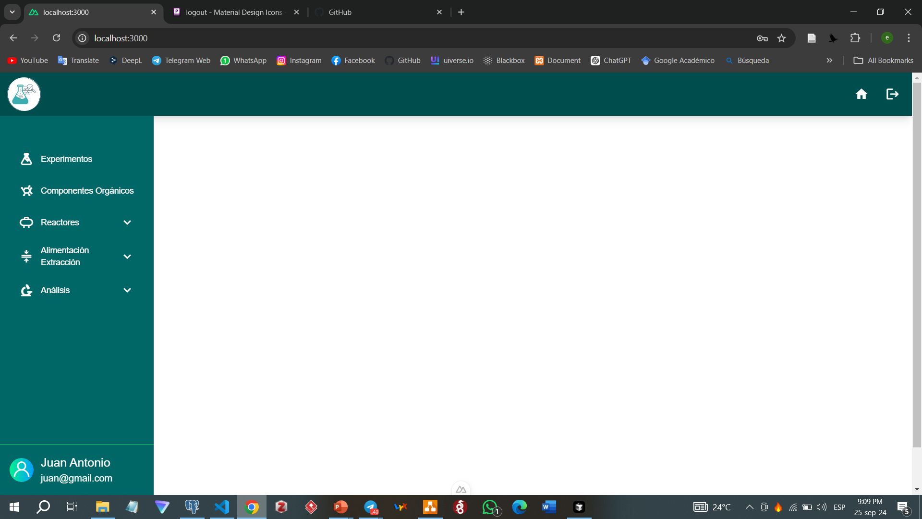
Principales vistas

Slide 32
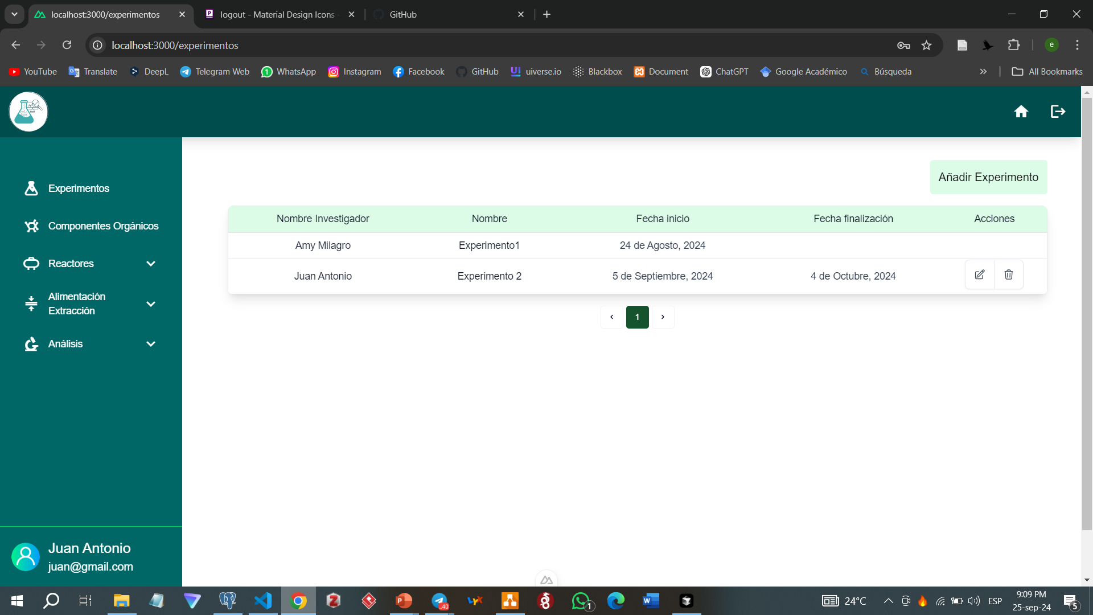

Slide 33
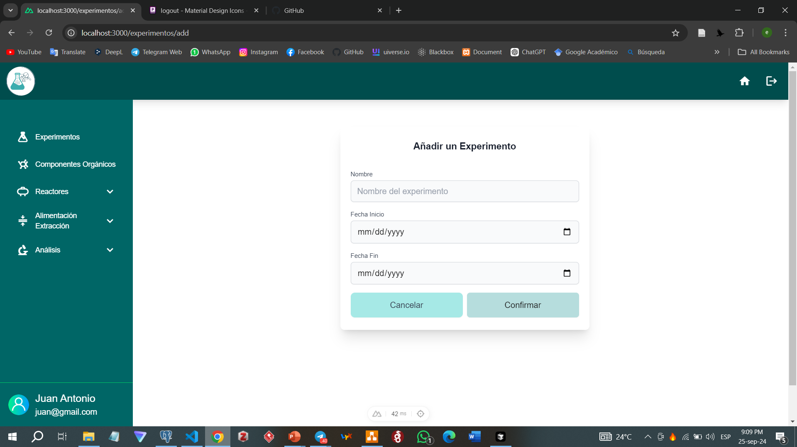

Slide 34


Slide 35
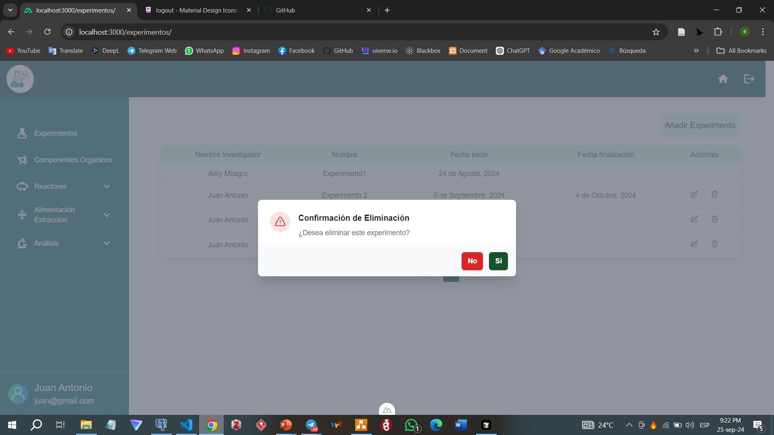

Slide 36
Pruebas
Notes:
Finalmente para comprobar el correcto funcionamiento del software se han realizado algunas pruebas que asi lo demuestran , en este caso y hasta al momento se han realizado pruebas de aceptacion que consiste en verificar el correcto funcionamiento de las validación de los campos

Slide 37
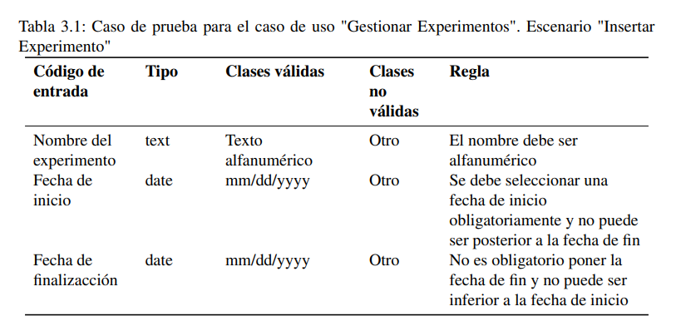
Pruebas

Slide 38
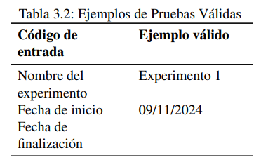
Pruebas

Slide 39
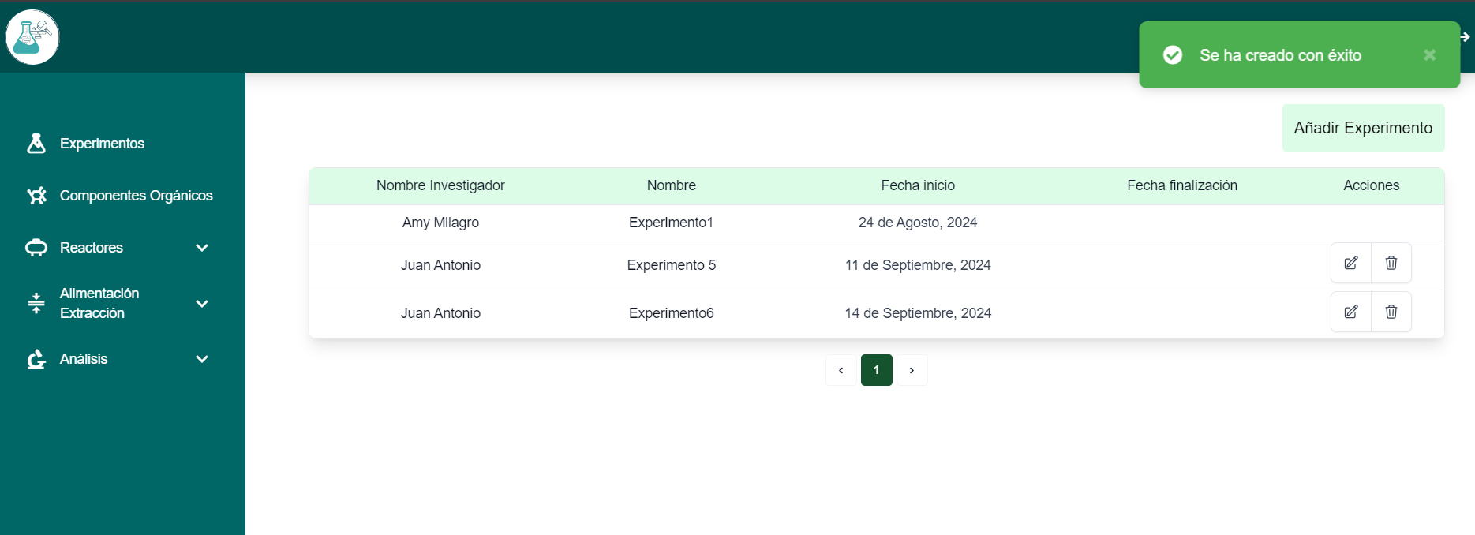
Pruebas

Slide 40
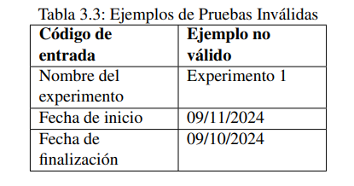
Pruebas

Slide 41
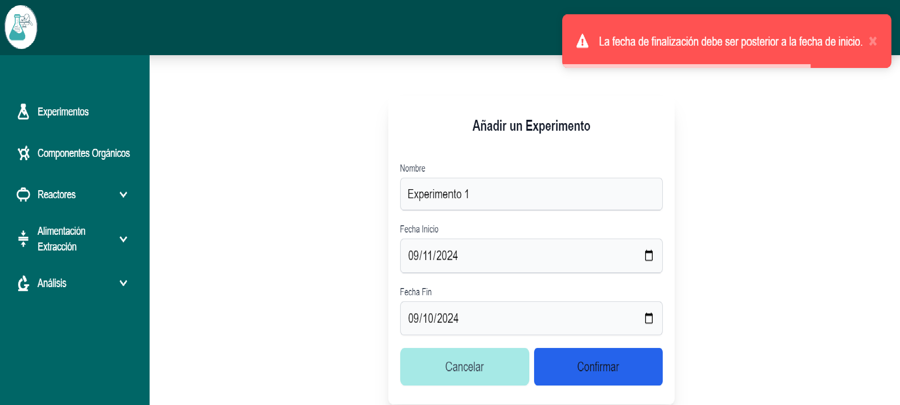
Pruebas

Slide 42
Conclusiones

Slide 43
Tras un análisis exhaustivo de los fundamentos teóricos y metodológicos, se determinó que la metodología RUP (Proceso Unificado de Rational) es la más adecuada para la implementación del sistema propuesto. Esta metodología no solo facilita una estructura sólida para el desarrollo, sino que también asegura una gestión eficiente a lo largo del ciclo de vida del proyecto. Asimismo, se seleccionó Express.js para el desarrollo del backend, mientras que para el frontend se optó por Nuxt 3 junto con Tailwind CSS. Estos frameworks fueron elegidos por su flexibilidad y capacidad para integrar de manera eficaz diferentes tecnologías. En cuanto a la gestión de bases de datos, PostgreSQL se destacó como la mejor opción, gracias a su rendimiento robusto y escalabilidad, lo que lo hace ideal para las necesidades del sistema. La elección de estas herramientas, todas de código abierto, garantiza además una alta interoperabilidad y adaptación en diversos entornos de desarrollo y plataformas.
Notes:
Tras un análisis exhaustivo de los fundamentos teóricos y metodológicos, se determinó que la metodología RUP (Proceso Unificado de Rational) es la más adecuada para la implementación del sistema propuesto. Esta metodología no solo facilita una estructura sólida para el desarrollo, sino que también asegura una gestión eficiente a lo largo del ciclo de vida del proyecto. Asimismo, se seleccionó Express.js para el desarrollo del backend, mientras que para el frontend se optó por Nuxt 3 junto con Tailwind CSS.

Slide 44
La implementación de la metodología RUP en el diseño del sistema de gestión de experimentos de digestión anaerobia permitió estructurar de manera eficiente todas las fases del proyecto, desde la identificación de los requisitos hasta la creación de la arquitectura del sistema. El enfoque orientado a objetos, combinado con herramientas de código abierto, resultó en un diseño que no solo cumple con los requerimientos iniciales, sino que también es flexible y adaptable a futuras necesidades. Este diseño asegura que la plataforma no solo gestione de manera efectiva los datos de los experimentos, sino que también se mantenga escalable y sostenible en el tiempo, facilitando futuras actualizaciones y la integración de nuevas funcionalidades según las necesidades del Centro de Estudios de Energía y Procesos Industriales.

Slide 45
La implementación del sistema incluyó una rigurosa fase de pruebas, en la que se aplicaron pruebas de aceptación para validar que todas las funcionalidades desarrolladas cumplieran con los requisitos establecidos. Estas pruebas fueron cruciales para asegurar que el sistema gestionara los experimentos de digestión anaerobia de manera efectiva, proporcionando a los usuarios una experiencia intuitiva y eficiente. Las pruebas confirmaron que la solución tecnológica no solo es operativa, sino que también cumple con las expectativas del cliente, garantizando una interacción fluida con los datos y asegurando la confiabilidad y estabilidad del sistema en un entorno de uso real.

Slide 46
Sistema de gestión de experimentos durante el proceso de digestión anaerobia en el laboratorio de biogás de La Unidad de Desarrollo e Innovación del Centro de Estudios de Energía y Procesos Industriales (UDI-CEEPI) en la Universidad de Sancti Spíritus José Martí Pérez (UNISS).
Autora:
Amy Milagro Padrón Lugones.
Carrera:
Ingieneria Informática.
Tutores:
Dr.C.Luis A Quintero Domínguez.
Ing. Sandra Pérez Madrigal
Notes:
La Unidad de Desarrollo e Innovación del Centro de Estudios de Energía y Procesos Industriales (UDI-CEEPI) de la Universidad de Sancti Spíritus (UNISS) “José Martí Pérez”

